Slide 1
ДЕЯТЕЛЬНОСТЬ УЛЬЯНОВСКОГО ОБЛАСТНОГО ОТДЕЛЕНИЯ РУССКОГО ГЕОГРАФИЧЕСКОГО ОБЩЕСТВА В 2015 году

Slide 2
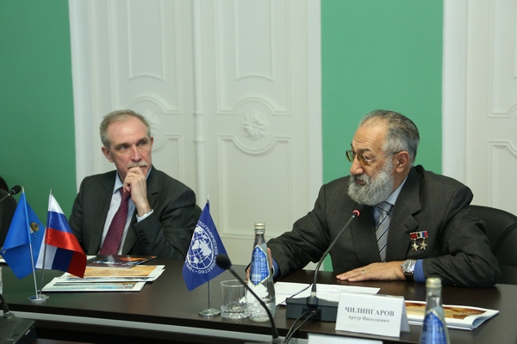
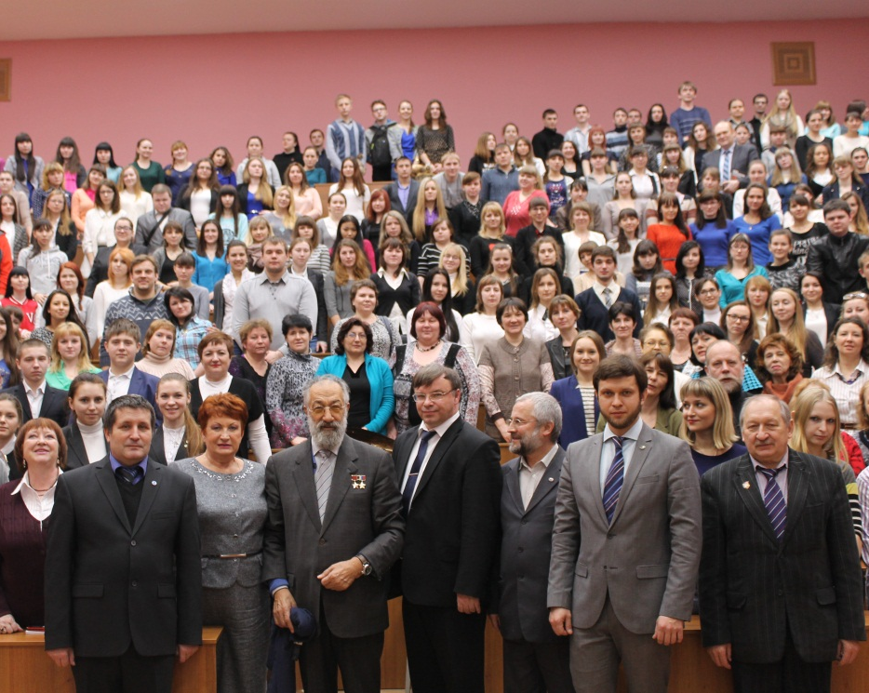
2015
ФЕВРАЛЬ
Визит в Ульяновск первого вице-президента РГО, президента государственной полярной академии, Героя Советского Союза и Российской Федерации, Артура Николаевича Чилингарова
В рамках рабочей встречи было подписано соглашение о взаимодействии Правительства Ульяновской области и РГО

Slide 3
2015
МАРТ
Проведение областного географического фестиваля
Цель: популяризация географических знаний и деятельности РГО на территории региона

Slide 4
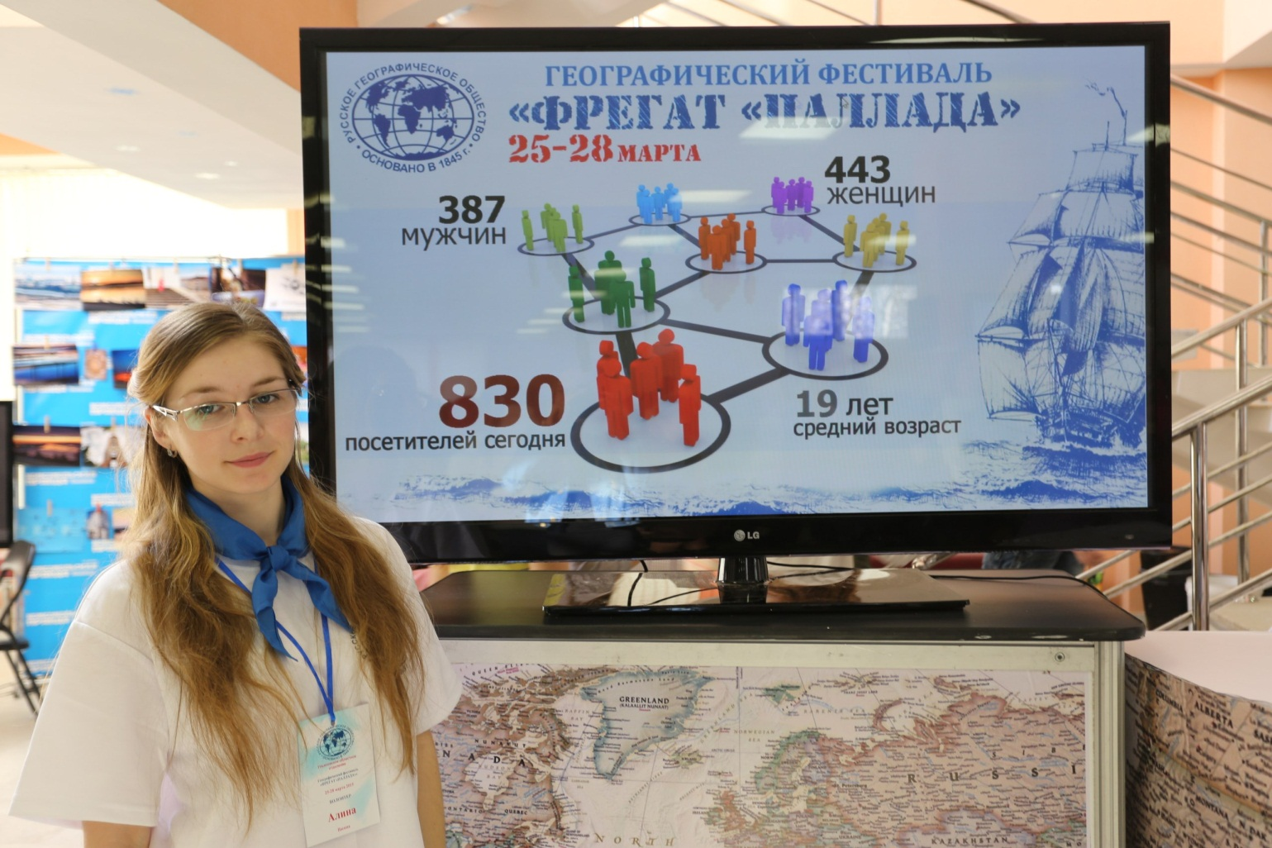
2015
25-28 МАРТА

Slide 5
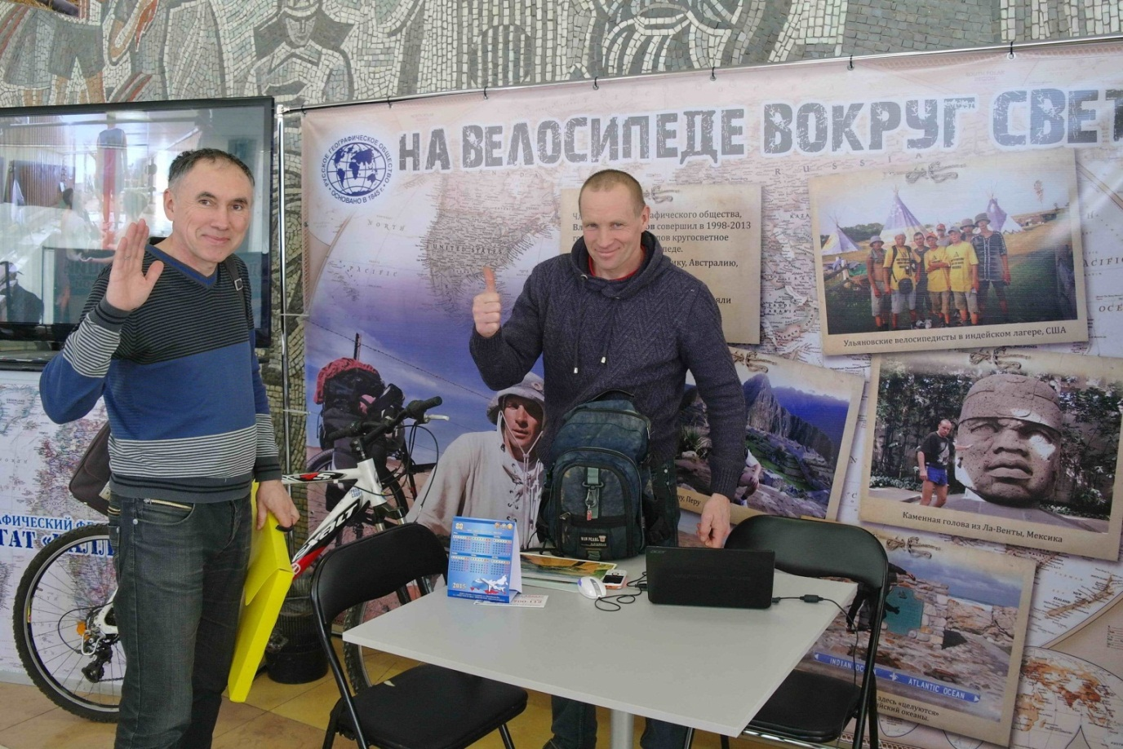
2015
25-28 МАРТА

Slide 6
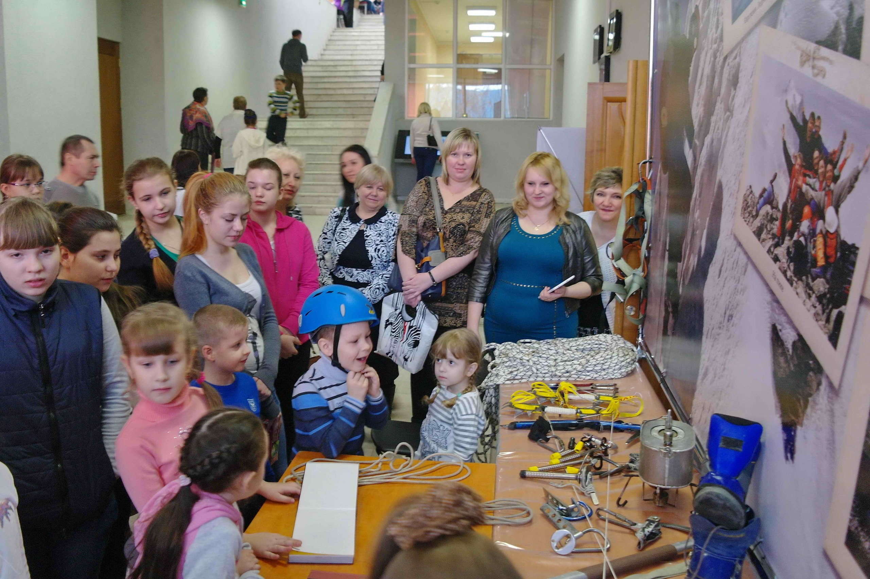
2015
25-28 МАРТА

Slide 7
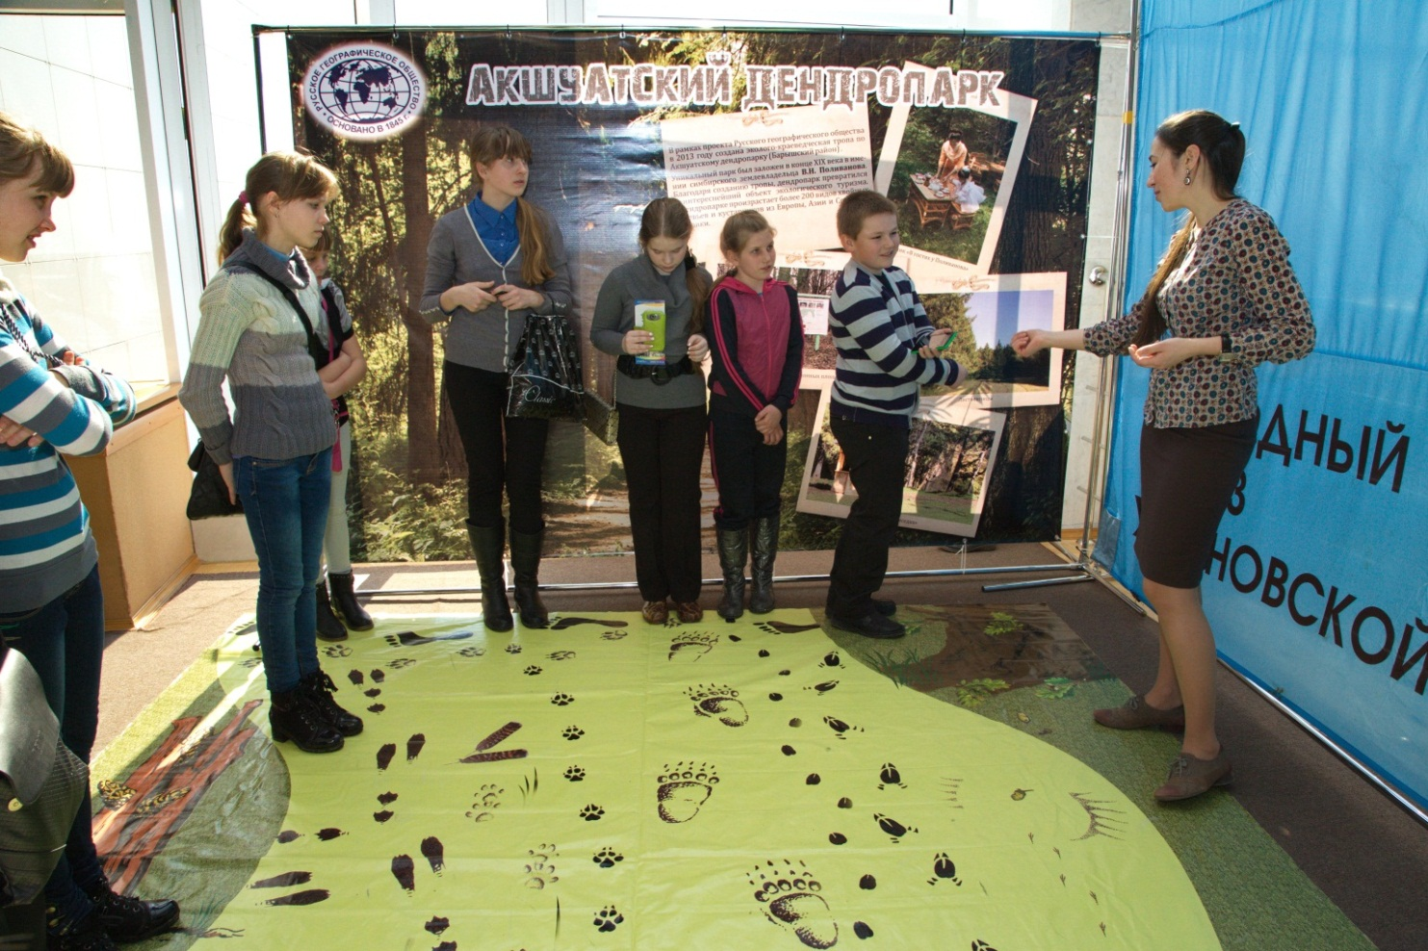
2015
25-28 МАРТА

Slide 8
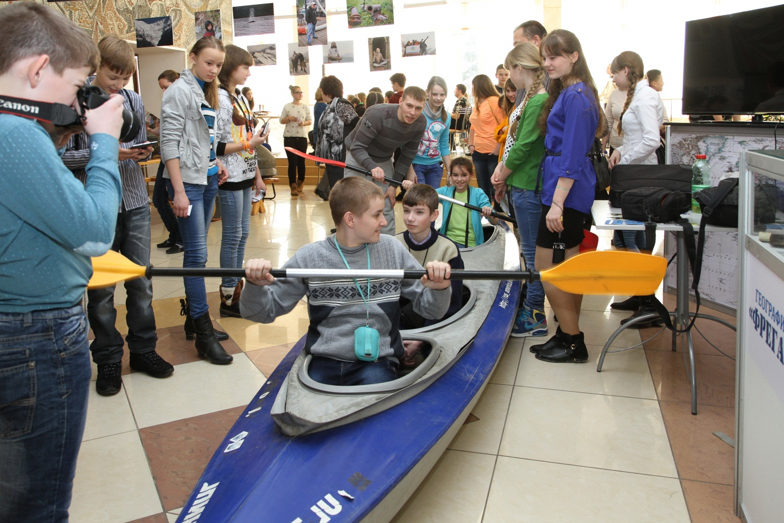
2015
25-28 МАРТА

Slide 9
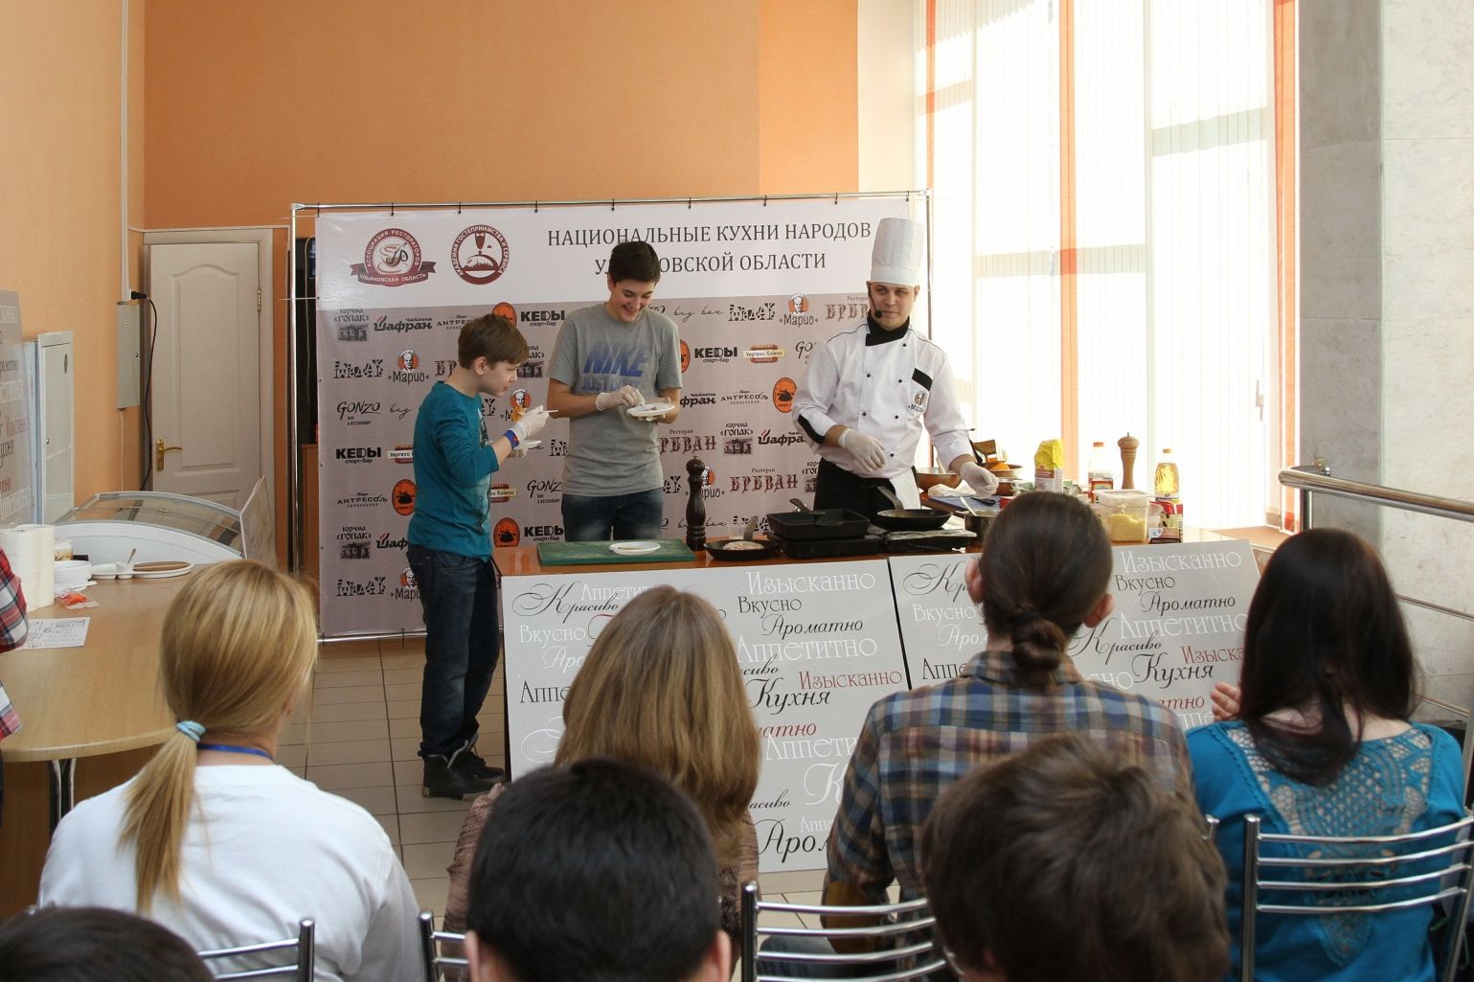
2015
25-28 МАРТА

Slide 10
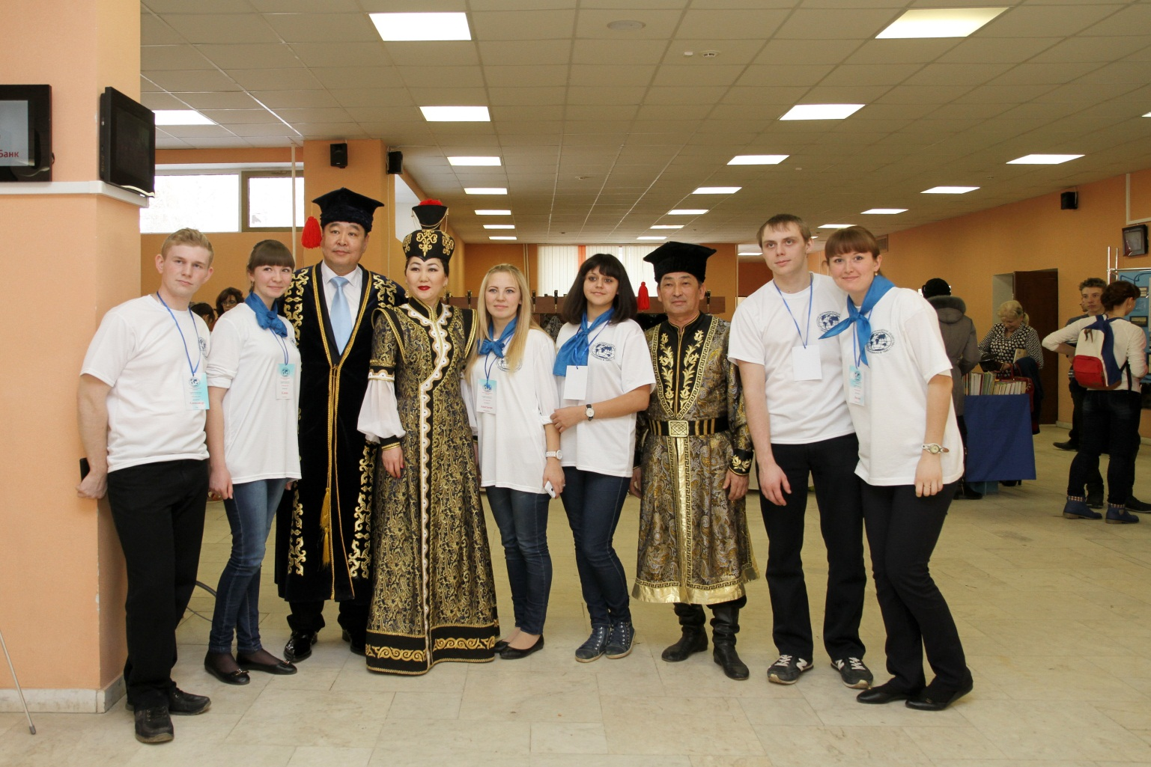
2015
25-28 МАРТА

Slide 11
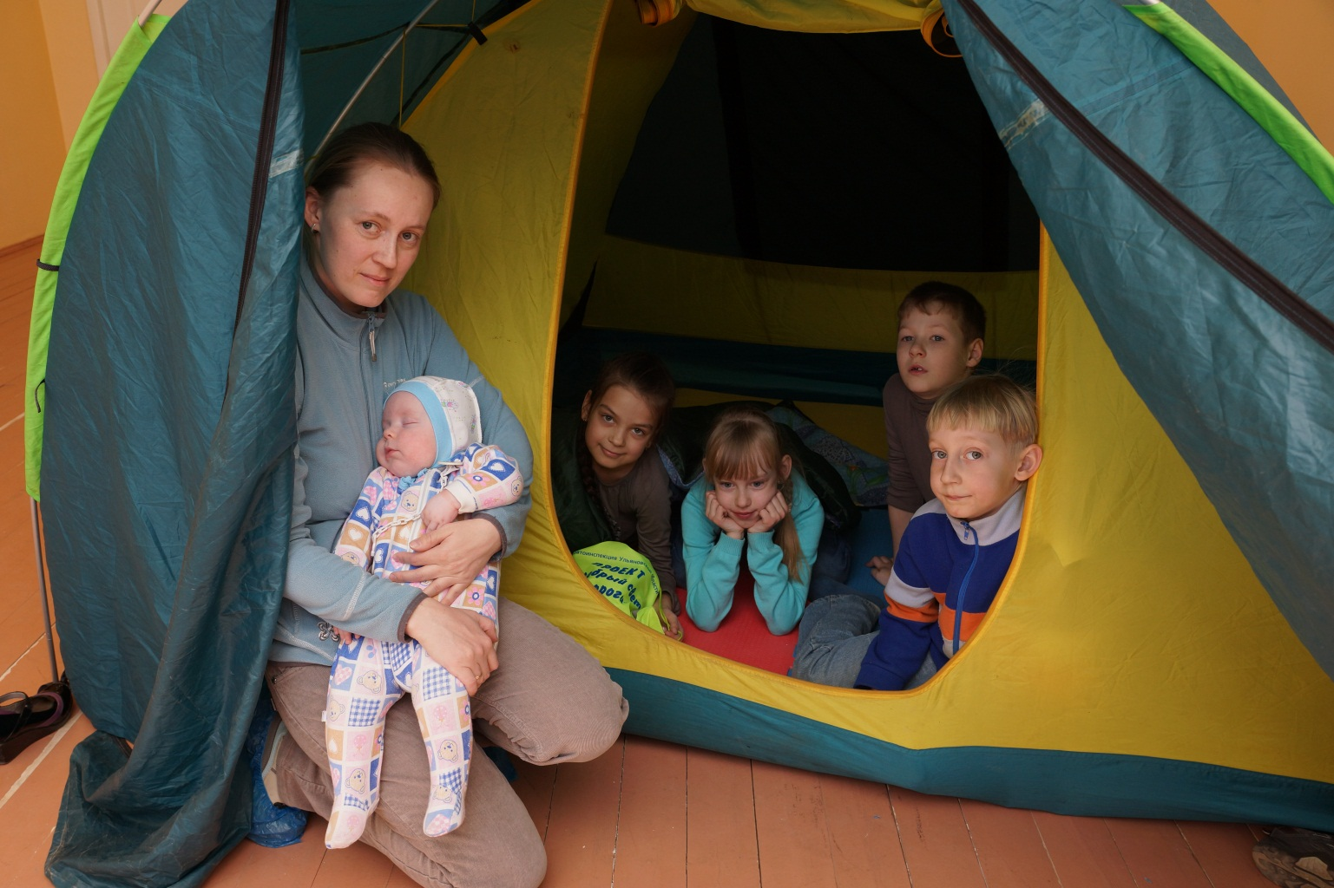
2015
25-28 МАРТА

Slide 12
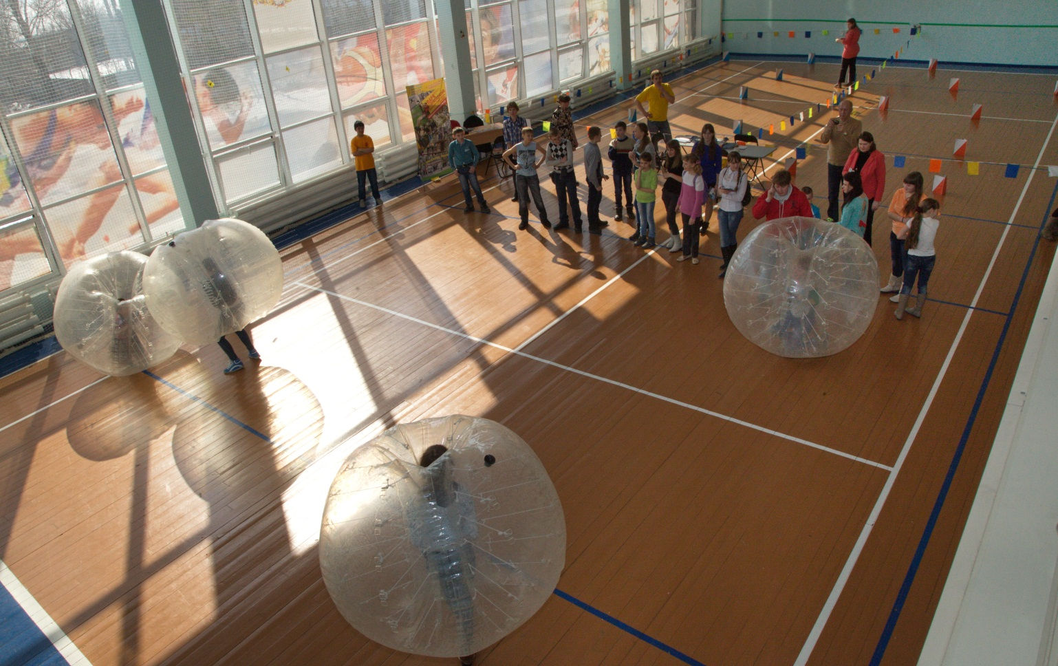
2015
25-28 МАРТА

Slide 13
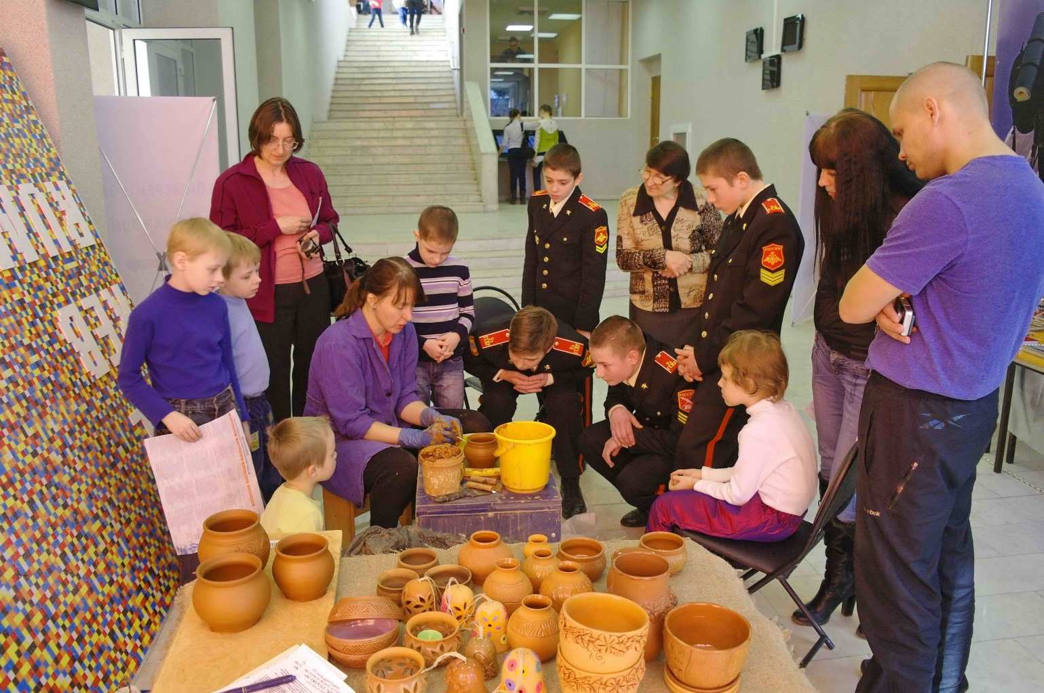
2015
25-28 МАРТА

Slide 14
2015
МАРТ
Проведение областного географического фестиваля

Slide 15
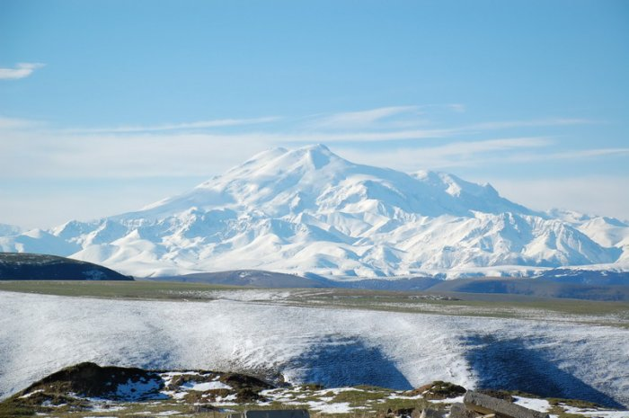
2015
МАЙ
Организационная поддержка экспедиции ульяновских
альпинистов на Эльбрус, посвященной 70-летию Великой Победы.
У памятника погибшим героям размещены портреты генералов-ульяновцев, руководивших обороной Кавказа в 1942г. : Тюленева И.В. и Бодина П.И.

Slide 16
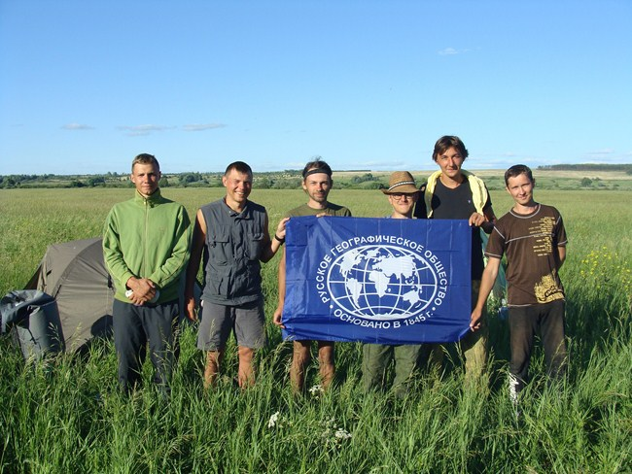
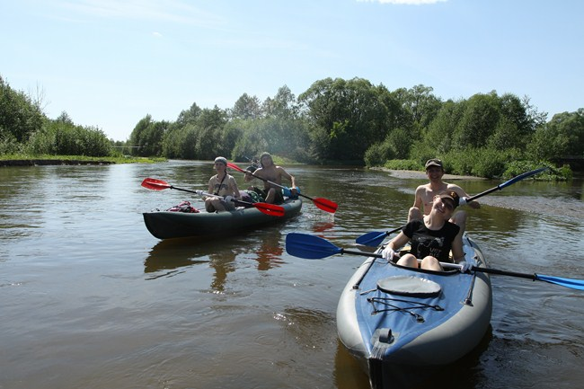
2015
МАЙ-ИЮНЬ
Завершающий этап комплексной водной экспедиции «Малые реки Ульяновской области» по рекам Сызранка и Барыш

Slide 17
2015
МАЙ
Подведение итогов областного конкурса «Лучший учитель географии»
Победителю конкурса, Голубевой Елене Александровне, вручена премия от Попечительского совета УОО РГО в размере 25 тыс. руб.

Slide 18
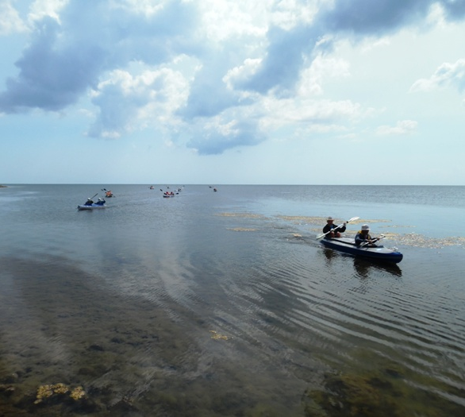
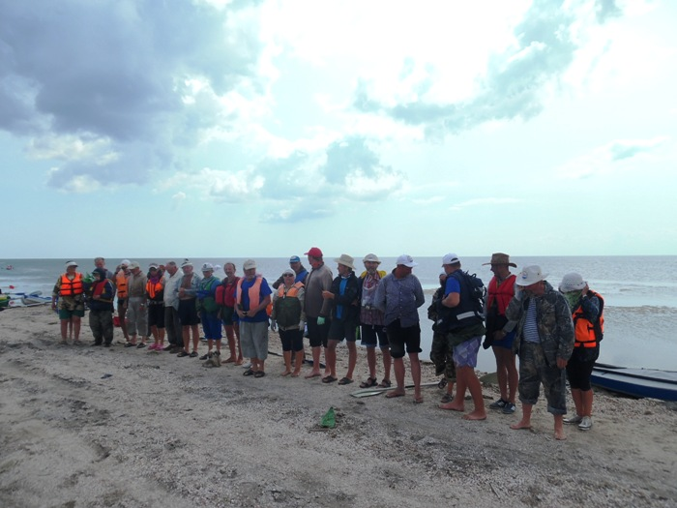
2015
ИЮЛЬ-АВГУСТ
Уникальная экспедиция на байдарках «Большая Крымская кругосветка-2015»

Slide 19
2015
ИЮЛЬ-АВГУСТ
Уникальная экспедиция на байдарках «Большая Крымская кругосветка-2015»

Slide 20
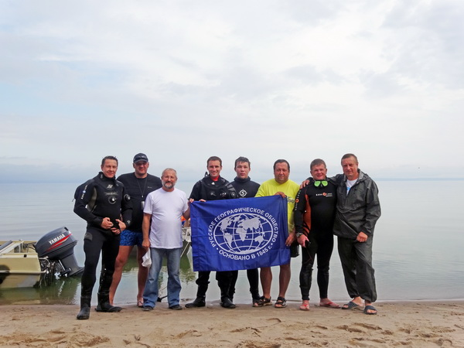
2015
СЕНТЯБРЬ-ОКТЯБРЬ
Завершение проекта «Святыни земли Симбирской». Установка памятных знаков

Slide 21
2015
СЕНТЯБРЬ
Выпуск книги «Реки Ульяновской области» по итогам экспедиций Михаила Корепова

Slide 22
2015
СЕНТЯБРЬ
Создание местного отделения РГО в г. Новоульяновске

Slide 23
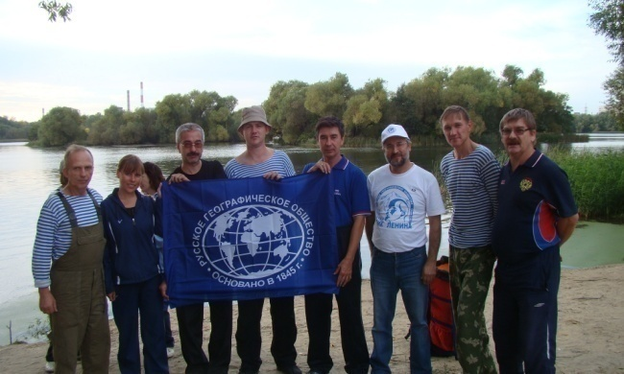
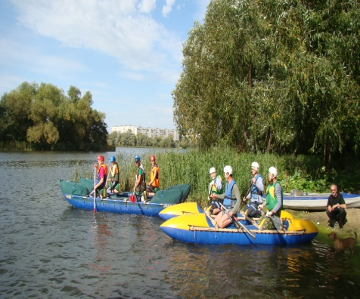
2015
ОКТЯБРЬ
Открытое первенство среди спортклубов по водному туризму на призы УОО РГО

Slide 24
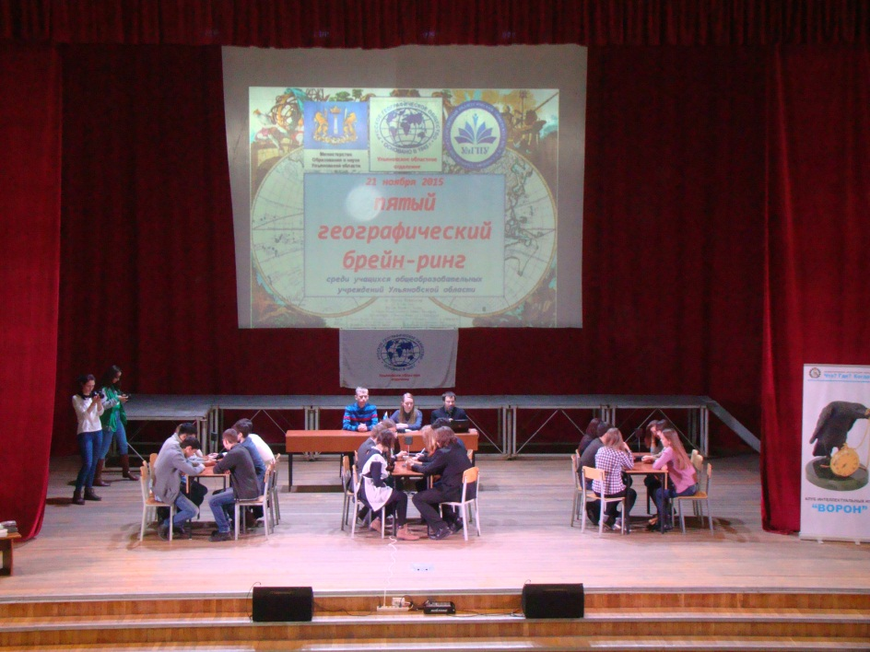
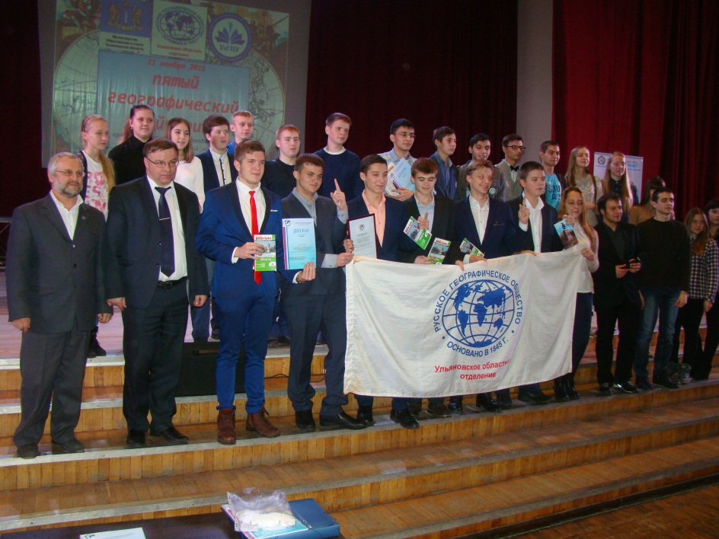
2015
НОЯБРЬ
Проведение турнира по географическому брейн-рингу среди учащихся средних образовательных учреждений области на призы областного отделения РГО

Slide 25
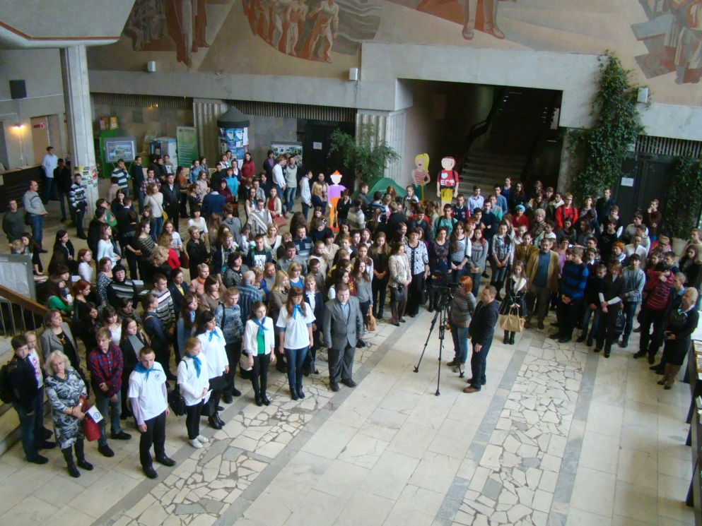
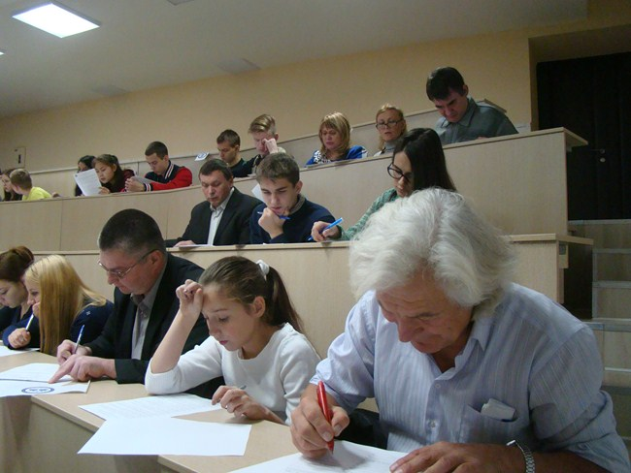
2015
НОЯБРЬ
Проведение первого всероссийского географического диктанта в Ульяновске сразу на двух площадках: в УлГПУ им И.Н.Ульянова и УлГУ, участие приняло более 350 человек

Slide 26
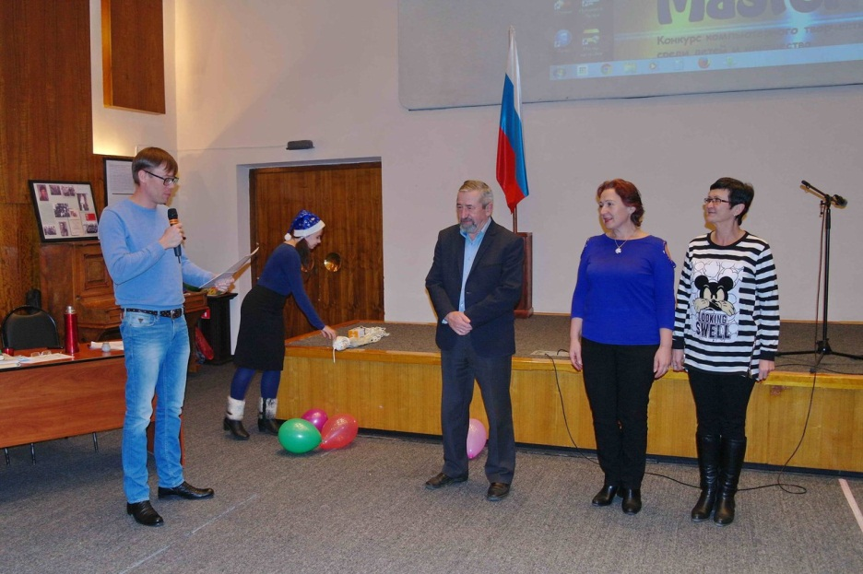
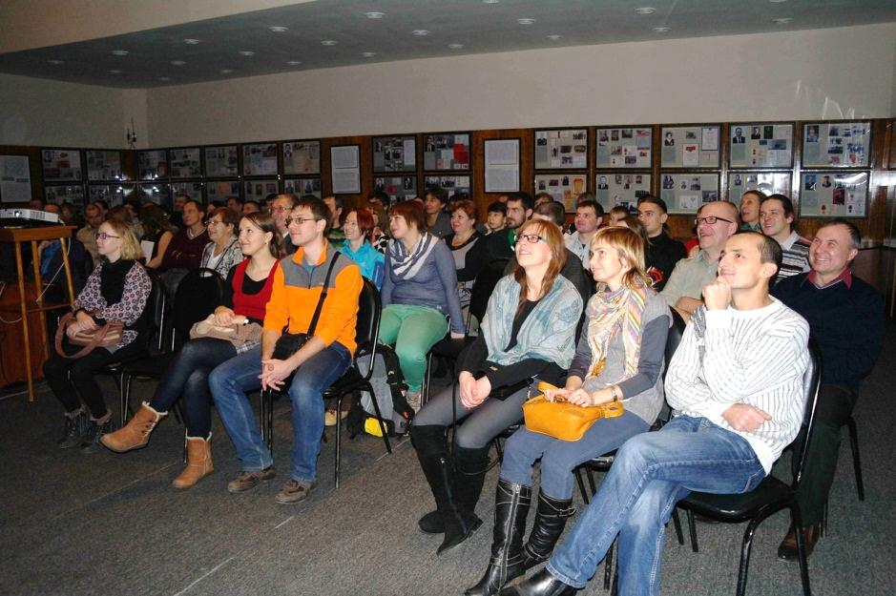
2015
ДЕКАБРЬ
Проведение заседания Клуба путешественников «Симбирский меридиан»

Slide 27
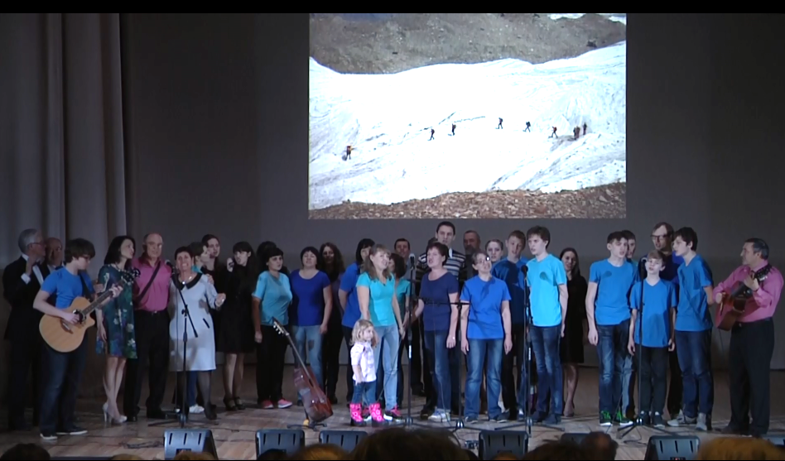
2015
ДЕКАБРЬ
Проведение под эгидой УОО РГО вечера туристкой песни с участием ведущих исполнителей авторской песни

Slide 28
2015
ИТОГИ
В 2015 году общие поступления Попечительского Cовета Ульяновского областного отделения РГО составили
1 265 300 рублей

Slide 29
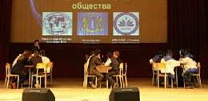
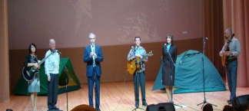
2016
ОСНОВНЫЕ ПЛАНИРУЕМЫЕ МЕРОПРИЯТИЯ
В марте 2016г.в дни весенних каникул планируется проведение географического фестиваля «Фрегат «Паллада» Предполагается софинансирование за счёт средств областного бюджета и поп. Совета УОО РГО в сумме до 300 тыс. руб.
Одновременно с Фестивалем планируется проведение научной международной конференции «Трёшниковские чтения» с сопредседателем комитета Чилингаровым А.Н.
Проведение межрегиональной конференции учителей географии
Турнир по географическому брейн-рингу среди студенческих команд городов Поволжья
Концерт бардовской песни
Число иногородних участников может составлять более 200 человек во всех мероприятиях

Slide 30
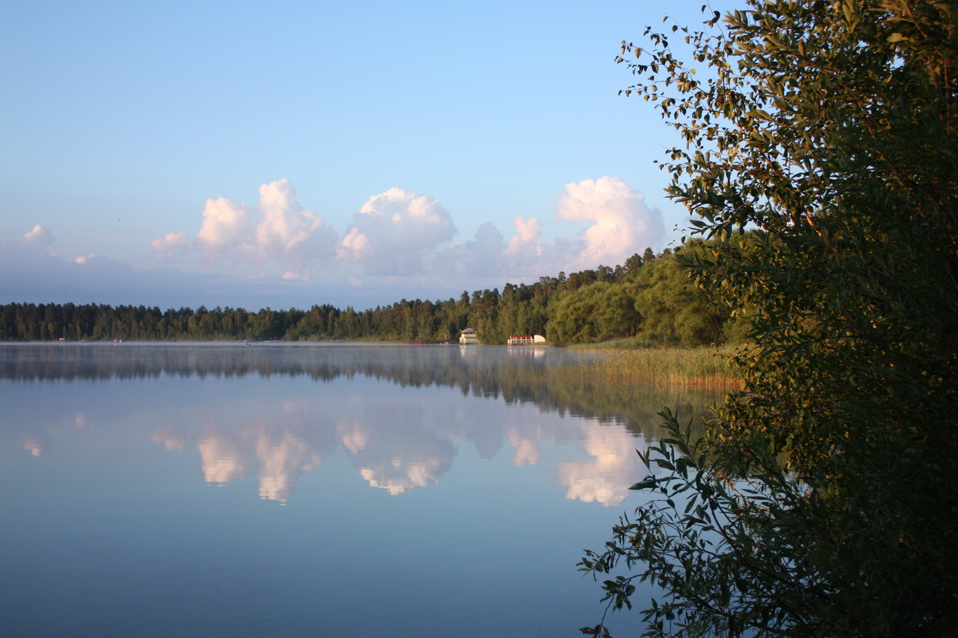
2016
МАЙ-ИЮНЬ
Комплексная научная экспедиция «Озера Ульяновской области»
1-й этап. Ориентировочная сумма затрат – 50 тыс. руб.

Slide 31
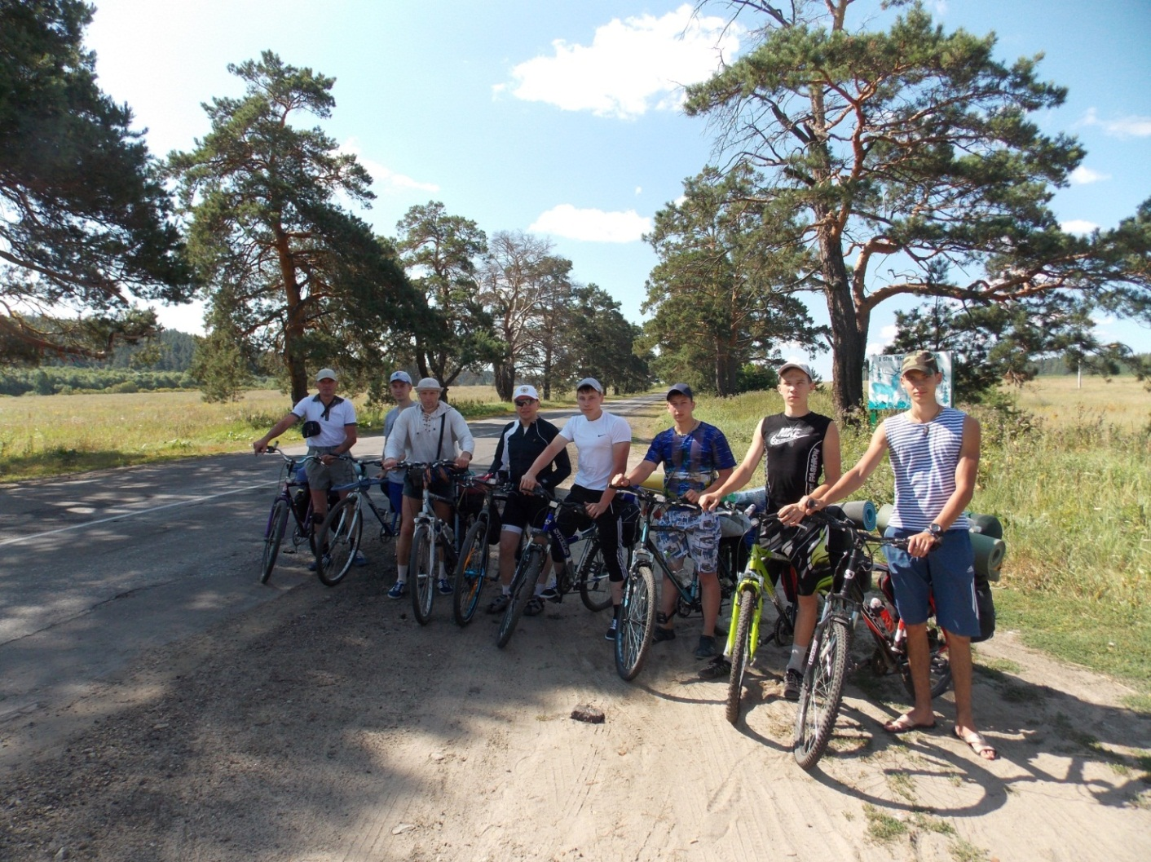
2016
Организация велоэкспедиции «Россия: с Севера на Юг»
Маршрут: норвежская граница России – г. Дербент (40 дней)
Ориентировочная стоимость экспедиции – 450 тыс. руб.

